Slide 1

第4讲 线性规划
数学建模与数学实验
成都信息工程大学数学教研室

Slide 2



实验目的
1、了解线性规划的基本内容。
2、掌握用数学软件包求解线性规划问题。
实验内容
1、两个引例。
2、用数学软件包matlab求解线性规划问题。
3、用数学软件包lindo、lingo求解线性规划问题。

Slide 3
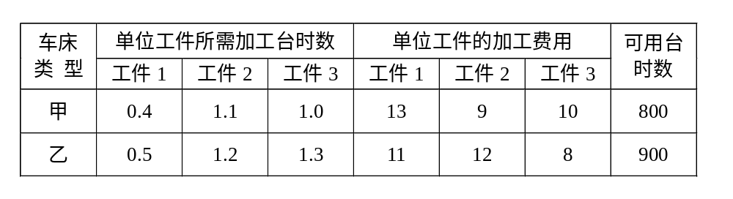
两个引例
问题一 ： 任务分配问题：某车间有甲、乙两台机床，可用于加工三种工件。假定这两台车床的可用台时数分别为800和900，三种工件的数量分别为400、600和500，且已知用三种不同车床加工单位数量不同工件所需的台时数和加工费用如下表。问怎样分配车床的加工任务，才能既满足加工工件的要求，又使加工费用最低？

Slide 4
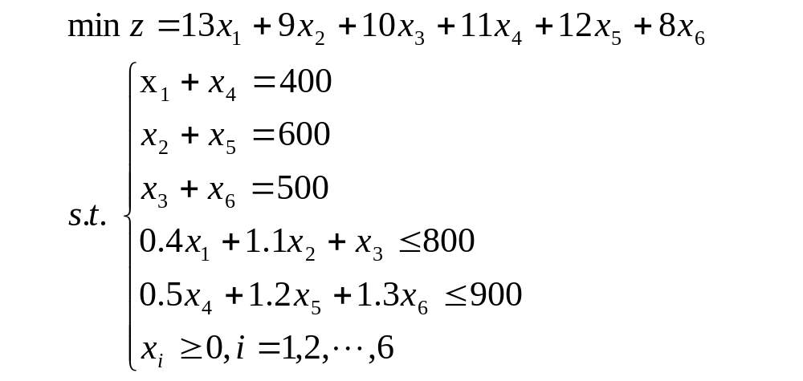
解 设在甲车床上加工工件1、2、3的数量分别为x₁、x₂、x₃，在乙车床上加工工件1、2、3的数量分别为x₄、x₅、x₆。可建立以下线性规划模型：
解答

Slide 5
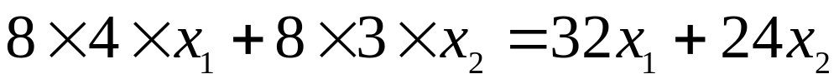
问题二： 某厂每日8小时的产量不低于1800件。为了进行质量控制，计划聘请两种不同水平的检验员。一级检验员的标准为：速度25件/小时，正确率98%，计时工资4元/小时；二级检验员的标准为：速度15件/小时，正确率95%，计时工资3元/小时。检验员每错检一次，工厂要损失2元。为使总检验费用最省，该工厂应聘一级、二级检验员各几名？
解 设需要一级和二级检验员的人数分别为x₁、x₂人,
则应付检验员的工资为：
因检验员错检而造成的损失为：

Slide 6
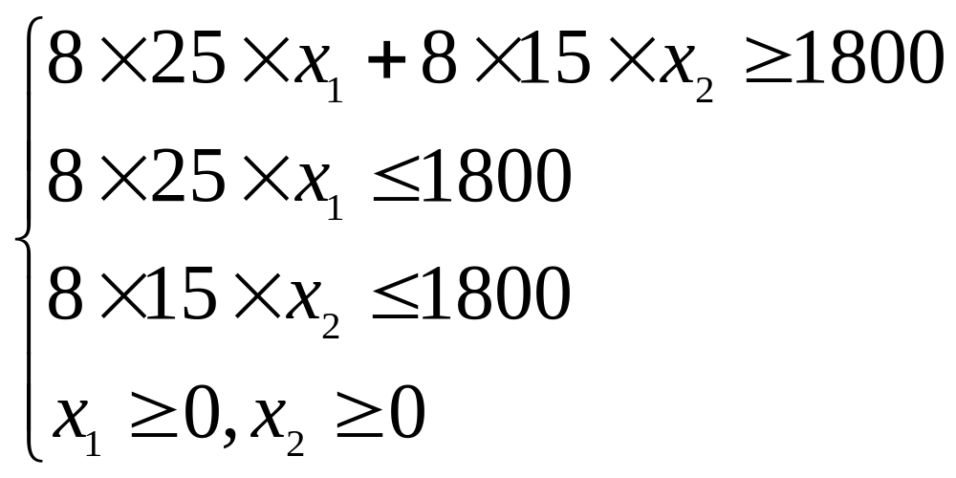
故目标函数为：
约束条件为：

Slide 7
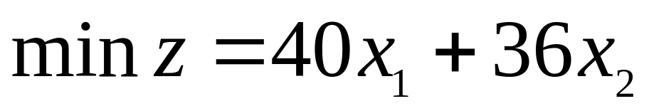
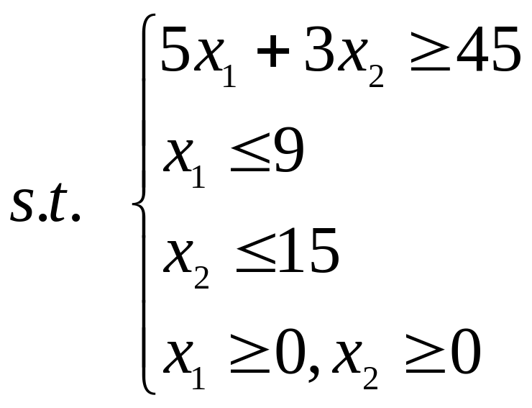
线性规划模型：
返 回
解答

Slide 8
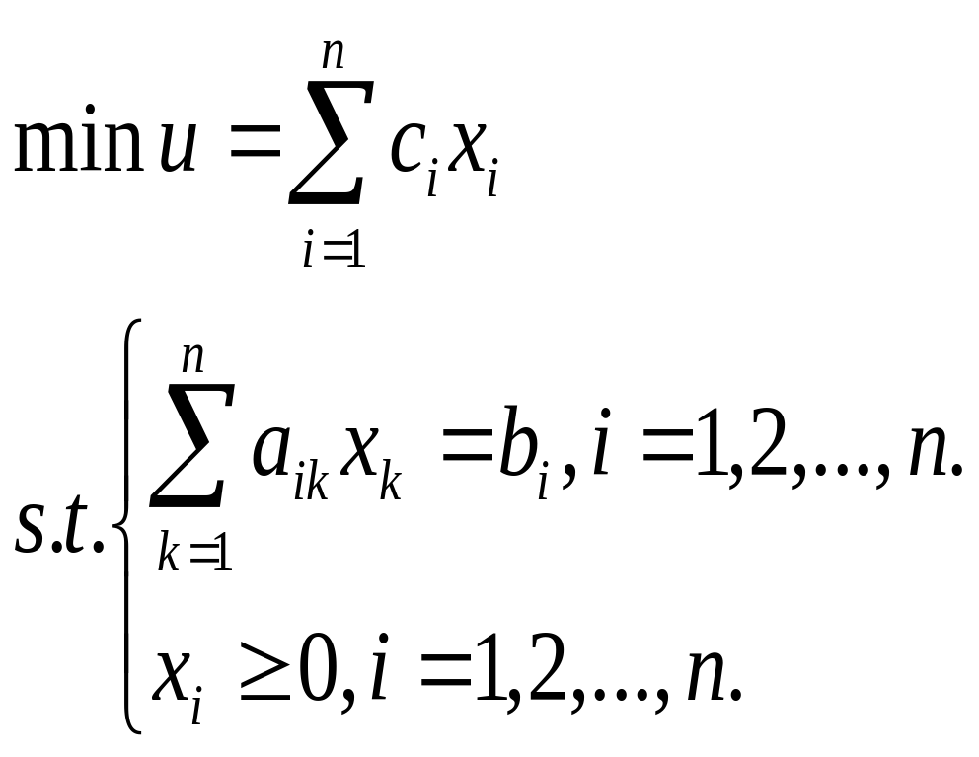
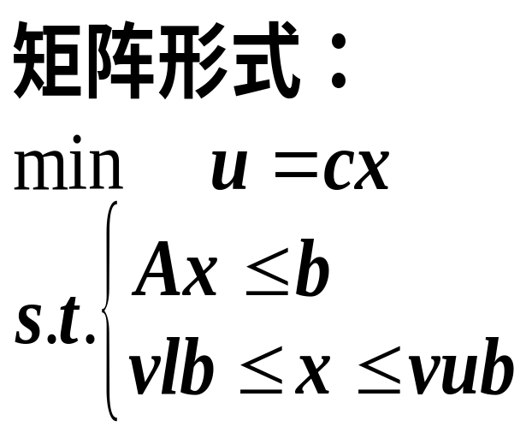
线性规划模型的一般形式
目标函数和所有的约束条件都是设计变量
的线性函数。

Slide 9
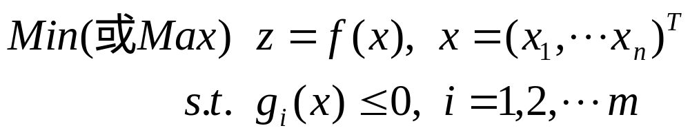
优化模型的分类
实际问题中
的优化模型
x~决策变量
f(x)~目标函数
g_{i}(x)≤0~约束条件
数学规划
线性规划(LP)
二次规划(QP)
非线性规划(NLP)
0-1整数规划
一般整数规划
纯整数规划(PIP)
混合整数规划(MIP)
连续规划
整数规划(IP)

Slide 10



用MATLAB优化工具箱解线性规划
1、模型：
min z=cX
命令：x=linprog（c，A，b）
2、模型：min z=cX
命令：x=linprog（c，A，b，Aeq,beq）
或 x=linprog（c，A，b，Aeq,beq,x0）
或 [x,fval]=linprog（c，A，b，Aeq,beq）
注意：若没有不等式： 存在，则令A=[ ]，b=[ ].

Slide 11
3、模型：min z=cX
VLB≤X≤VUB
命令：[1] x=linprog（c，A，b，Aeq,beq, VLB，VUB）
[2] x=linprog（c，A，b，Aeq,beq, VLB，VUB, X₀）
注意：[1] 若没有等式约束: , 则令Aeq=[ ], beq=[ ].
[2]其中X₀表示初始点
4、命令：[x,fval]=linprog(…)
返回最优解ｘ及ｘ处的目标函数值fval.

Slide 12
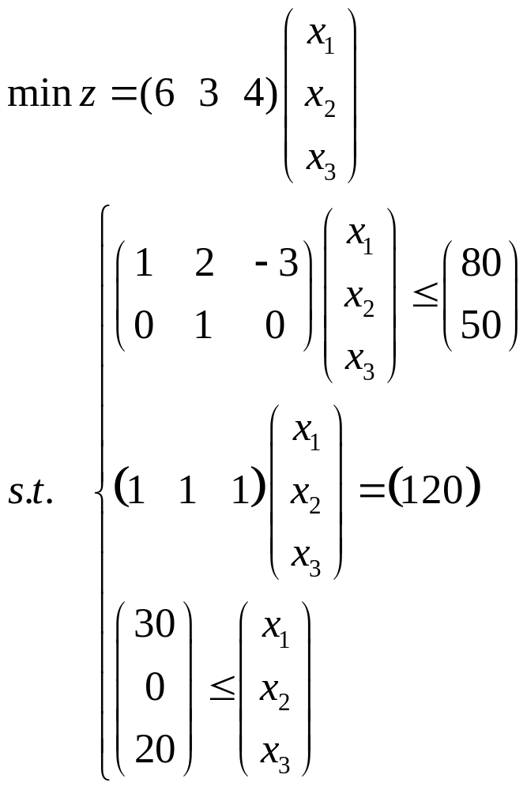
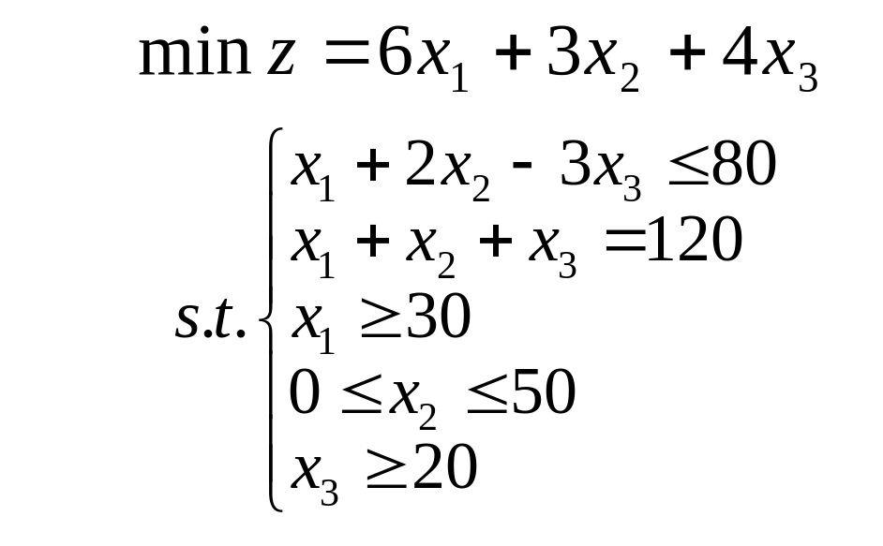
例1
解: 编写M文件xxgh1.m如下：
c=[6 3 4];
A=[1,2,-3;0 1 0];
b=[80;50];
Aeq=[1 1 1];
beq=[120];
vlb=[30,0,20];
vub=[];
[x,fval]=linprog(c,A,b,Aeq,beq,vlb,vub)
To Matlab (xxgh1)

Slide 13
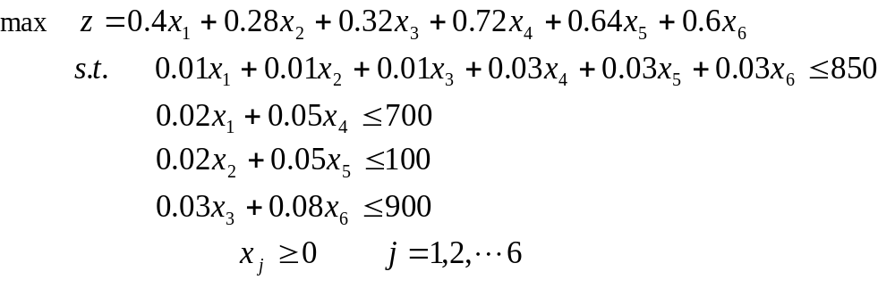
例2
解 编写M文件xxgh2.m如下：
c=[-0.4 -0.28 -0.32 -0.72 -0.64 -0.6];
A=[0.01 0.01 0.01 0.03 0.03 0.03;0.02 0 0 0.05 0 0;0 0.02 0 0 0.05 0;0 0 0.03 0 0 0.08];
b=[850;700;100;900];
Aeq=[]; beq=[];
vlb=[0;0;0;0;0;0]; vub=[];
[x,fval]=linprog(c,A,b,Aeq,beq,vlb,vub)
To Matlab (xxgh2)

Slide 14
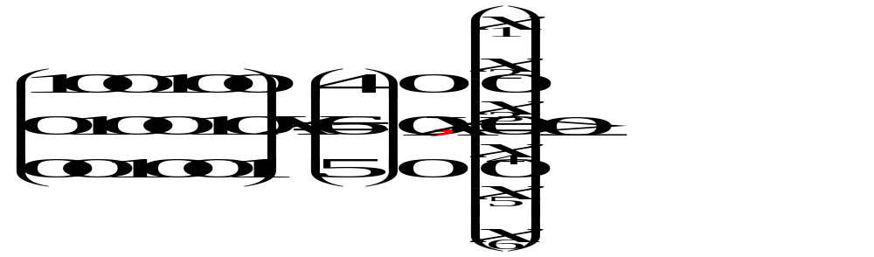
例3 问题一的解答
问题
改写为：
S.t.

Slide 15
编写M文件xxgh3.m如下:
f = [13 9 10 11 12 8];
A = [0.4 1.1 1 0 0 0
0 0 0 0.5 1.2 1.3];
b = [800; 900];
Aeq=[1 0 0 1 0 0
0 1 0 0 1 0
0 0 1 0 0 1];
beq=[400 600 500];
vlb = zeros(6,1);
vub=[];
[x,fval] = linprog(f,A,b,Aeq,beq,vlb,vub)
To Matlab (xxgh3)

Slide 16
计算结果：
x =
0.0000
600.0000
0.0000
400.0000
0.0000
500.0000
fval =1.3800e+004
即在甲机床上加工600个工件2,在乙机床上加工400个工件1、500个工件3，可在满足条件的情况下使总加工费最小为13800。

Slide 17
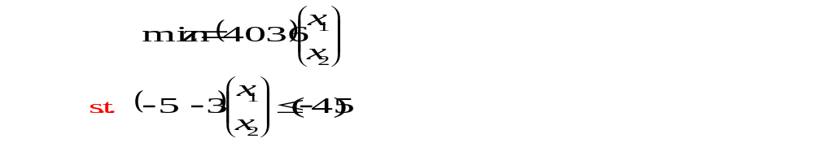
例2 问题二的解答
问题
改写为：

Slide 18
编写M文件xxgh4.m如下：
c = [40;36];
A=[-5 -3];
b=[-45];
Aeq=[];
beq=[];
vlb = zeros(2,1);
vub=[9;15];
%调用linprog函数：
[x,fval] = linprog(c,A,b,Aeq,beq,vlb,vub)
To Matlab (xxgh4)

Slide 19
结果为：
x =
9.0000
0.0000
fval =360
即只需聘用9个一级检验员。
注：本问题应还有一个约束条件：x₁、x₂取整数。故它是一个整数线性规划问题。这里把它当成一个线性规划来解，求得其最优解刚好是整数：x₁=9，x₂=0，故它就是该整数规划的最优解。若用线性规划解法求得的最优解不是整数，将其取整后不一定是相应整数规划的最优解，这样的整数规划应用专门的方法求解。
返 回

Slide 20
用LINGO优化工具箱解线性规划

Slide 21
LINGO软件能求解的优化模型
优化模型
连续优化
整数规划(IP)
LINGO
LINDO
线性规划
(LP)
二次规划
(QP)
非线性规划
(NLP)

Slide 22
1. LINGO软件简介
(1) LINGO模型的优点
包含了LINDO的全部功能
提供了灵活的编程语言（矩阵生成器）
(2) 对简单的LINGO程序
LINGO也可以LINDO一样编程
但LINGO与LINDO语法有差异

Slide 23
2.Lingo软件包使用
1）安装
2）特点：优化模型、易学、程序与模型非常类似；
3）Lingo软件包简单编程方法：
注意：
1）等号
2）乘号
3）分号
4）说明
程序：
min=7*x1+3*x2;
x1+x2>=345.5;
x1>=98;
2*x1+x2<=600;
@gin(x1); @gin(x2);
end
模型：
Min f=7x1+3x2
x1+x2>=345.5
x1>=98
2*x1+x2<=600
x1，x2 为整数

Slide 24
3. lingo软件包的变量界定
变量界定函数实现对变量取值范围的限制,共4种：
@bin(x) 限制x 为0 或1;
@bnd(L,x,U) 限制L≤x≤U;
@free(x) 取消对变量x 的默认下界为0 的限制，
即x 可以取任意实数;
@gin(x) 限制x 为整数.
在默认情况下，LINGO 规定变量是非负的，也就是说下界为0，上界为+∞。

Slide 25

例1 加工奶制品的生产计划
3公斤A₁
获利24元/公斤
1桶牛奶
12小时
或
获利16元/公斤
4公斤A₂
8小时
每天：
50桶牛奶
时间480小时
至多加工100公斤A₁
制订生产计划，使每天获利最大
35元可买到1桶牛奶，买吗？若买，每天最多买多少?
可聘用临时工人，付出的工资最多是每小时几元?
A₁的获利增加到 30元/公斤，应否改变生产计划？

Slide 26
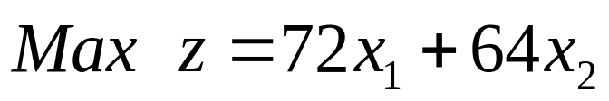




建立模型
3公斤A₁
获利24元/公斤
1桶牛奶
12小时
或
获利16元/公斤
4公斤A₂
8小时
每天
50桶牛奶
时间480小时
至多加工100公斤A₁
决策变量
x₁桶牛奶生产A₁
x₂桶牛奶生产A₂
目标函数
获利 24×3x₁
获利 16×4 x₂
每天获利
线性规划模型(LP)
原料供应
约束条件
劳动时间
加工能力
非负约束

Slide 27
模型求解
Global optimal solution found.
Objective value: 3360.000
Infeasibilities: 0.000000
Total solver iterations: 2
Variable Value Reduced Cost
X1 20.00000 0.000000
X2 30.00000 0.000000
Row Slack or Surplus Dual Price
1 3360.000 1.000000
2 0.000000 48.00000
3 0.000000 2.000000
4 40.00000 0.000000
Model:
Max=72*x1+64*x2;
x1+x2<50;
12*x1+8*x2<480;
3*x1<100;
end
20桶牛奶生产A₁, 30桶生产A₂，利润3360元。

Slide 28
结果解释
Model:
Max=72*x1+64*x2;
x1+x2<50;
12*x1+8*x2<480;
3*x1<100;
end
Global optimal solution found.
Objective value: 3360.000
Infeasibilities: 0.000000
Total solver iterations: 2
Variable Value Reduced Cost
X1 20.00000 0.000000
X2 30.00000 0.000000
Row Slack or Surplus Dual Price
1 3360.000 1.000000
2 0.000000 48.00000
3 0.000000 2.000000
4 40.00000 0.000000
三种资源
原料无剩余
时间无剩余
加工能力剩余40
“资源” 剩余为零的约束为紧约束（有效约束）

Slide 29
reduced cost值表示当该非基变量增加一个单位时（其他非基变量保持不变）目标函数减少的量(对max型问题)
模型求解
Global optimal solution found.
Objective value: 3360.000
Infeasibilities: 0.000000
Total solver iterations: 2
Variable Value Reduced Cost
X1 20.00000 0.000000
X2 30.00000 0.000000
Row Slack or Surplus Dual Price
1 3360.000 1.000000
2 0.000000 48.00000
3 0.000000 2.000000
4 40.00000 0.000000
也可理解为：
为了使该非基变量变成基变量，目标函数中对应系数应增加的量

Slide 30
结果解释
Global optimal solution found.
Objective value: 3360.000
Infeasibilities: 0.000000
Total solver iterations: 2
Variable Value Reduced Cost
X1 20.00000 0.000000
X2 30.00000 0.000000
Row Slack or Surplus Dual Price
1 3360.000 1.000000
2 0.000000 48.00000
3 0.000000 2.000000
4 40.00000 0.000000
最优解下“资源”增加1单位时“效益”的增量
影子价格
原料增1单位, 利润增48
时间加1单位, 利润增2
能力增减不影响利润
35元可买到1桶牛奶，要买吗？
35 <48, 应该买！
聘用临时工人付出的工资最多每小时几元？
2元！

Slide 31
结果解释(灵敏度分析)
最优解不变时目标系数允许变化范围
Ranges in which the basis is unchanged:
Objective Coefficient Ranges
Current Allowable Allowable
Variable Coefficient Increase Decrease
X1 72.00000 24.00000 8.000000
X2 64.00000 8.000000 16.00000
Righthand Side Ranges
Row Current Allowable Allowable
RHS Increase Decrease
2 50.00000 10.00000 6.666667
3 480.0000 53.33333 80.00000
4 100.0000 INFINITY 40.00000
(约束条件不变)
x₁系数范围(64,96)
x₂系数范围(48,72)
x₁系数由24×3= 72 增加为30×3= 90，在允许范围内
A₁获利增加到 30元/千克，应否改变生产计划
不变！

Slide 32
结果解释
影子价格有意义时约束右端的允许变化范围
Ranges in which the basis is unchanged:
Objective Coefficient Ranges
Current Allowable Allowable
Variable Coefficient Increase Decrease
X1 72.00000 24.00000 8.000000
X2 64.00000 8.000000 16.00000
Righthand Side Ranges
Row Current Allowable Allowable
RHS Increase Decrease
2 50.00000 10.00000 6.666667
3 480.0000 53.33333 80.00000
4 100.0000 INFINITY 40.00000
(目标函数不变)
原料最多增加10
时间最多增加53
35元可买到1桶牛奶，每天最多买多少？
最多买10桶

Slide 33
例2 奶制品的生产销售计划
3千克A₁
获利24元/公斤
12小时
1桶牛奶
1千克
获利44元/千克
0.8千克B₁
或
2小时,3元
4公斤A₂
获利16元/公斤
8小时
1千克
50桶牛奶, 480小时
0.75千克B₂
获利32元/千克
2小时,3元
至多100公斤A₁
制订生产计划，使每天净利润最大
30元可增加1桶牛奶，3元可增加1小时时间，应否投资？现投资150元，可赚回多少？
B₁，B₂的获利经常有10%的波动，对计划有无影响？

Slide 34
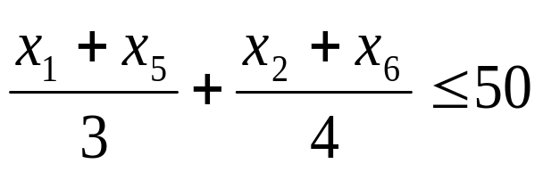
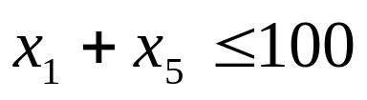
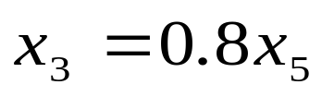
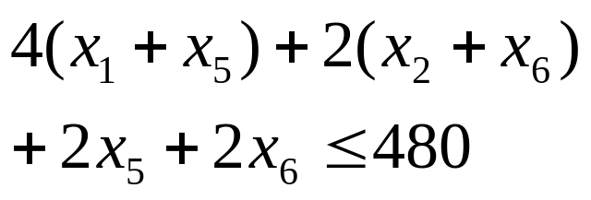
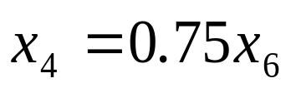
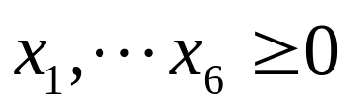
3千克 A₁
获利24元/千克
至多100公斤A₁
12小时
1桶牛奶
1千克
0.8千克 B₁
获利44元/千克
或
2小时,3元
8小时
4千克 A₂
获利16元/kg
1千克
获利32元/千克
50桶牛奶, 480小时
0.75千克 B₂
2小时,3元
决策变量
出售x₁ 千克 A₁, x₂ 千克 A₂，
x₃千克 B₁, x₄千克 B₂
x₅千克 A₁加工B₁， x₆千克 A₂加工B₂
目标函数
利润
原料供应
加工能力
约束条件
附加约束
劳动时间
非负约束

Slide 35
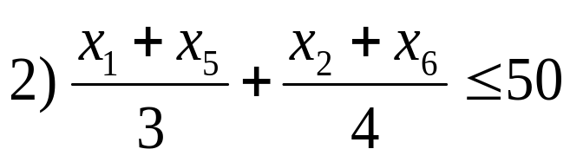
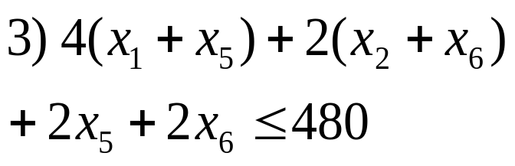
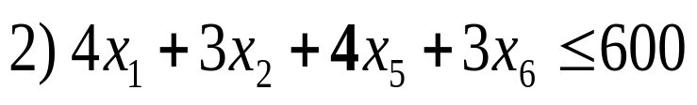
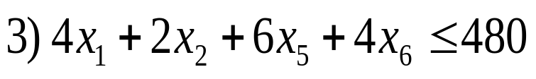
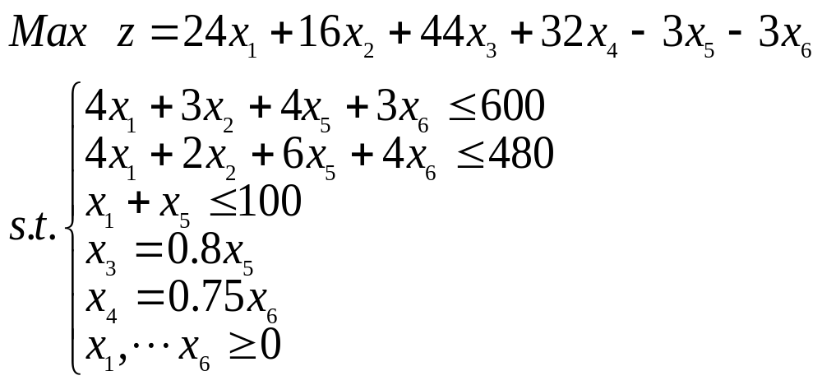
约束条件恒等变形：
所以模型为:

Slide 36
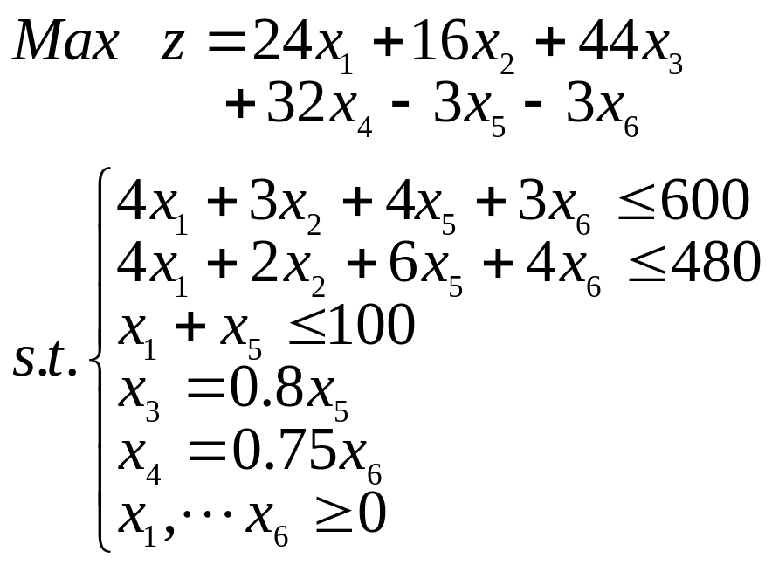
Lingo程序
软件实现
Model:
Max=24*x1+16*x2+44*x3
+32*x4 -3*x5-3*x6;
4*x1+3*x2+4*x5+3*x6<600;
4*x1+2*x2+6*x5+4*x6<480;
x1+x5<100;
x3=0.8*x5;
x4=0.75*x6;
end

Slide 37
模型求解
Global optimal solution found at iteration: 4
Objective value: 3460.800
Variable Value Reduced Cost
X1 0.000000 1.680000
X2 168.0000 0.000000
X3 19.20000 0.000000
X4 0.000000 0.000000
X5 24.00000 0.000000
X6 0.000000 1.520000
Row Slack or Surplus Dual Price
1 3460.800 1.000000
2 0.000000 3.160000
3 0.000000 3.260000
4 76.00000 0.000000
5 0.000000 44.00000
6 0.000000 32.00000
求解报告：

Slide 38
结果解释
Global optimal solution found at iteration: 4
Objective value: 3460.800
Variable Value Reduced Cost
X1 0.000000 1.680000
X2 168.0000 0.000000
X3 19.20000 0.000000
X4 0.000000 0.000000
X5 24.00000 0.000000
X6 0.000000 1.520000
Row Slack or Surplus Dual Price
1 3460.800 1.000000
2 0.000000 3.160000
3 0.000000 3.260000
4 76.00000 0.000000
5 0.000000 44.00000
6 0.000000 32.00000
每天销售168 千克A₂和19.2 千克B₁，
利润3460.8（元）
8桶牛奶加工成A₁，42桶牛奶加工成A₂，
将得到的24千克A₁全部加工成B₁
除加工能力外均为紧约束

Slide 39
结果解释
30元可增加1桶牛奶，3元可增加1小时时间，应否投资？现投资150元，可赚回多少？
Global optimal solution found at iteration: 4
Objective value: 3460.800
Variable Value Reduced Cost
X1 0.000000 1.680000
X2 168.0000 0.000000
X3 19.20000 0.000000
X4 0.000000 0.000000
X5 24.00000 0.000000
X6 0.000000 1.520000
Row Slack or Surplus Dual Price
1 3460.800 1.000000
2 0.000000 3.160000
3 0.000000 3.260000
4 76.00000 0.000000
5 0.000000 44.00000
6 0.000000 32.00000
增加1桶牛奶使利润增长3.16×12=37.92
增加1小时时间使利润增长3.26
投资150元增加5桶牛奶，可赚回189.6元。（大于增加时间的利润增长）

Slide 40
作灵敏度分析
结果解释
B₁,B₂的获利有10%的波动，对计划有无影响
Ranges in which the basis is unchanged:
Objective Coefficient Ranges
Current Allowable Allowable
Variable Coefficient Increase Decrease
X1 24.00000 1.680000 INFINITY
X2 16.00000 8.150000 2.100000
X3 44.00000 19.75000 3.166667
X4 32.00000 2.026667 INFINITY
X5 -3.000000 15.80000 2.533333
X6 -3.000000 1.520000 INFINITY
Righthand Side Ranges
Row Current Allowable Allowable
RHS Increase Decrease
2 600.0000 120.0000 280.0000
3 480.0000 253.3333 80.00000
4 100.0000 INFINITY 76.00000
5 0.0 INFINITY 19.20000
6 0.0 INFINITY 0.0
B₁获利下降10%，超出X3 系数允许范围
B₂获利上升10%，超出X4 系数允许范围
波动对计划有影响
生产计划应重新制订：如将x₃的系数改为39.6计算，会发现结果有很大变化。

Slide 41

例3 选课策略
课号
课名
学分
所属类别
先修课要求
1
微积分
5
数学
2
线性代数
4
数学
3
最优化方法
4
数学；运筹学
微积分；线性代数
4
数据结构
3
数学；计算机
计算机编程
5
应用统计
4
数学；运筹学
微积分；线性代数
6
计算机模拟
3
计算机；运筹学
计算机编程
7
计算机编程
2
计算机
8
预测理论
2
运筹学
应用统计
9
数学实验
3
运筹学；计算机
微积分；线性代数
要求至少选两门数学课、三门运筹学课和两门计算机课
为了选修课程门数最少，应学习哪些课程 ？
选修课程最少，且学分尽量多，应学习哪些课程 ？

Slide 42
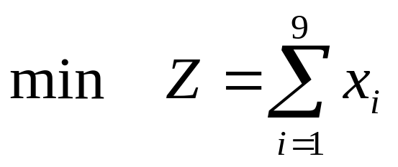
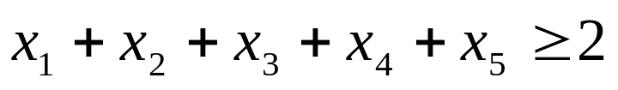
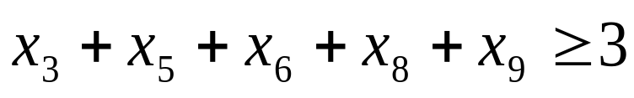
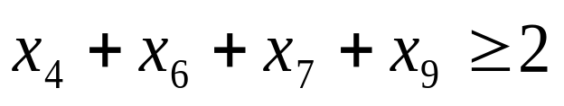
0-1规划模型
决策变量
课号
课名
所属类别
x_{i}=1 ~选修课号i 的课程（x_{i}=0 ~不选）
1
微积分
数学
2
线性代数
数学
3
最优化方法
数学；运筹学
目标函数
4
数据结构
数学；计算机
5
应用统计
数学；运筹学
选修课程总数最少
6
计算机模拟
计算机；运筹学
7
计算机编程
计算机
8
预测理论
运筹学
9
数学实验
运筹学；计算机
最少2门数学课，3门运筹学课，
2门计算机课.
约束条件

Slide 43
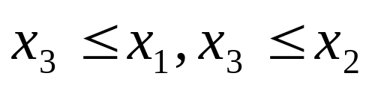
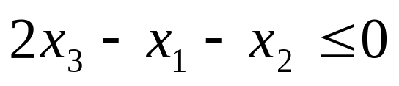
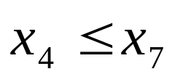
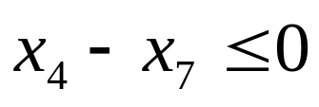
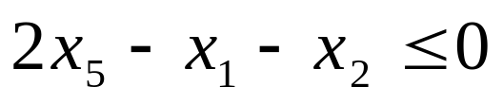
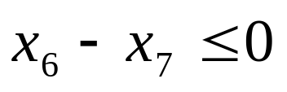
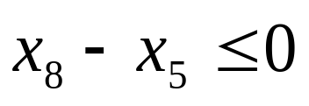
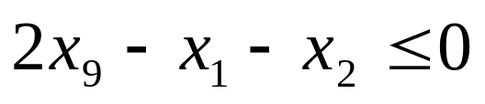
0-1规划模型
约束条件
课号
课名
先修课要求
先修课程要求
∗ ∗ ∗
1
微积分
x₃=1必有x₁ = x₂ =1
2
线性代数
3
最优化方法
微积分；线性代数
4
数据结构
计算机编程
5
应用统计
微积分；线性代数
∗ ∗
6
计算机模拟
计算机编程
7
计算机编程
8
预测理论
应用统计
∗
9
数学实验
微积分；线性代数
模型求解（LINGO）
最优解： x₁ = x₂ = x₃ = x₆ = x₇ = x₉ =1, 其他为0；6门课程，总学分21.

Slide 44
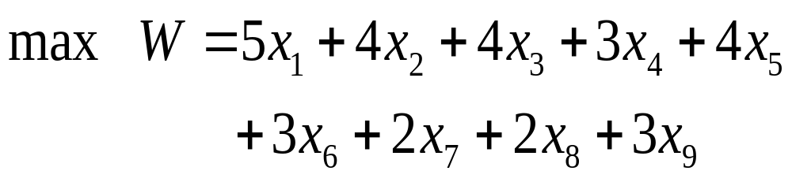
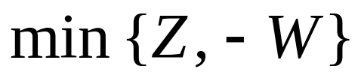
讨论：选修课程最少，学分尽量多，应学习哪些课程？
课程最少
学分最多
两目标(多目标)规划
多目标优化的处理方法：化成单目标优化.
以课程最少为目标,不管学分多少.
最优解如上，6门课程，总学分21 .
以学分最多为目标,不管课程多少.
最优解显然是选修所有9门课程 .

Slide 45
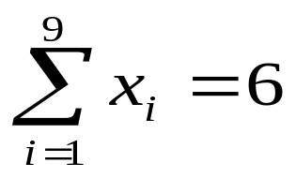
多目标规划
在课程最少的前提下以学分最多为目标.
增加约束 ，
以学分最多为目标求解.
课号
课名
学分
最优解： x₁ = x₂ = x₃ = x₅ = x₇ = x₉ =1, 其他为0；总学分由21增至22.
∗ ∗ ∗
∗ ∗ ∗
1
微积分
5
2
线性代数
4
3
最优化方法
4
4
数据结构
3
注意：最优解不唯一！
∗
5
应用统计
4
∗ ∗
6
计算机模拟
3
可将x₉ =1 易为x₆ =1
∗
7
计算机编程
2
8
预测理论
2
LINGO不能告诉优化问题的解是否唯一.
∗
∗
9
数学实验
3

Slide 46
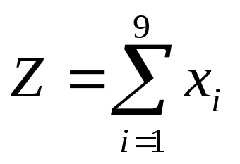
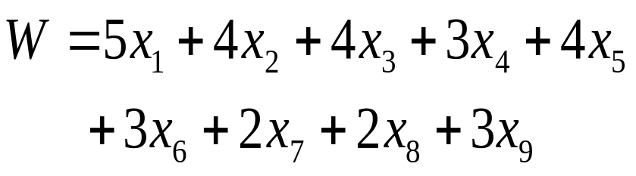
多目标规划
对学分数和课程数加权形成一个目标，如三七开.
课号
课名
学分
∗ ∗ ∗
1
微积分
5
2
线性代数
4
3
最优化方法
4
∗
4
数据结构
3
∗ ∗ ∗
5
应用统计
4
最优解： x₁ = x₂ = x₃ = x₄ = x₅ = x₆ = x₇ = x₉ =1，
其他为0；总学分28.
6
计算机模拟
3
7
计算机编程
2
8
预测理论
2
∗
9
数学实验
3

Slide 47
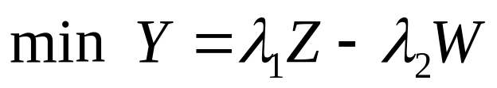
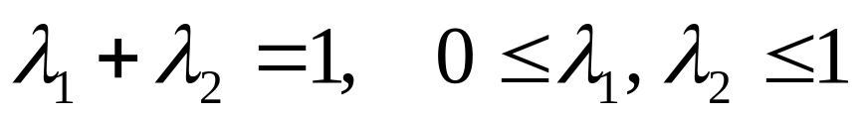
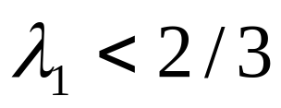
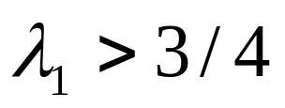
多目标规划
讨论与思考
最优解与λ₁=0，λ₂=1的结果相同——学分最多.
最优解与λ₁=1，λ₂=0的结果相同——课程最少.

Slide 48
选 课 策 略
用0-1变量表示策略选择是常用的方法
“要选甲 (x₁)必选乙 (x₂)” 可用x₁ ≤ x₂描述.
“要选甲 (x₁)必不选乙 (x₂)” 怎样描述?
“甲乙二人至多选一人” 怎样描述?
“甲乙二人至少选一人” 怎样描述?
双(多)目标规划的处理方法
加权组合成一个新目标, 化为单目标规划.
一个目标作为约束, 解另一个目标的规划.

Slide 49
练习
某厂生产甲乙两种口味的饮料,每百箱甲饮料需用原料6千克,工人10名,可获利10万元;每百箱乙饮料需用原料5千克,工人20名,可获利9万元.今工厂共有原料60千克,工人150名,又由于其他条件所限甲饮料产量不超过8百箱.问如何安排生产计划,即两种饮料各生产多少使获利最大.进一步讨论:
1)若投资0.8万元可增加原料1千克,问应否作这项投资.
2)若每百箱甲饮料获利可增加1万元,问应否改变生产计划.
返 回

